Slide 1
Rauchverbot
Koray Can yurtseven - 2099547

Slide 2
Die Struktur
Meine persönlichen Erfahrungen
Die Situation in meinem Heimatland
Pro und Contra

Slide 3
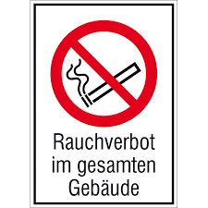

Meine persönlichen Erfahrungen

Slide 4
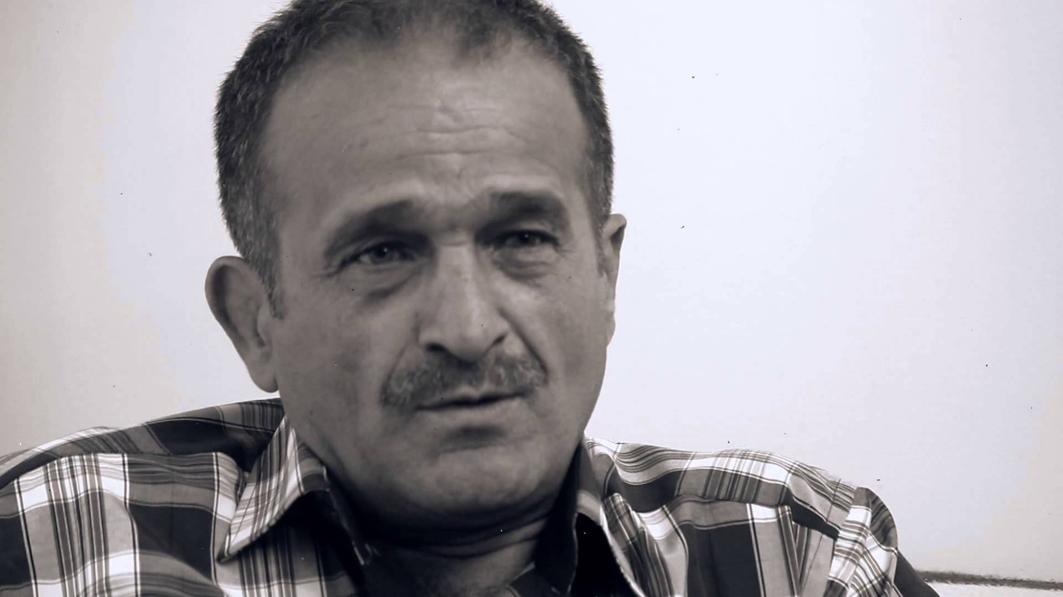
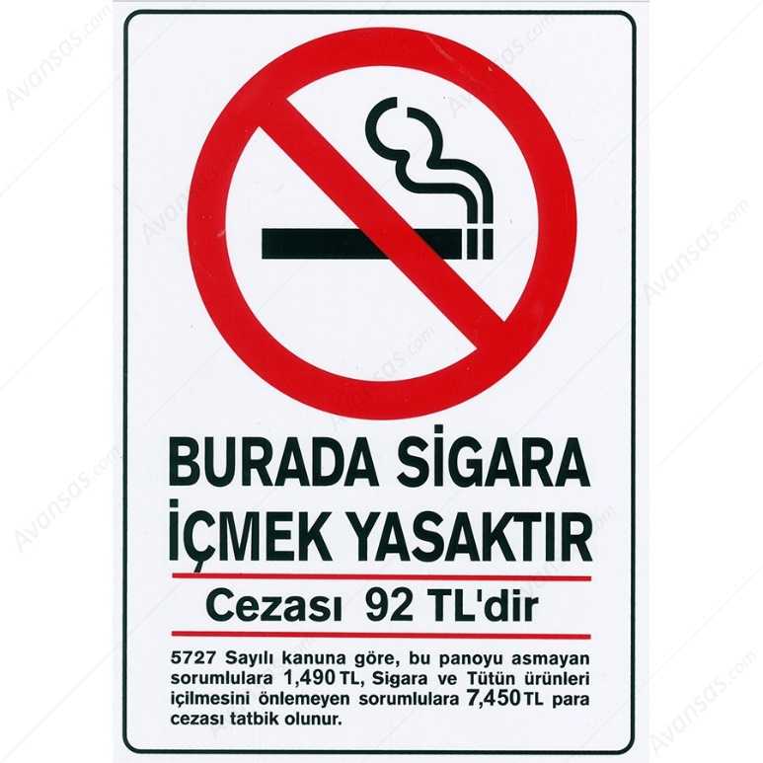
Die Situation in meinem Heimatland
Eine Rauchverbotwarnung in der Turkei
Ein Man in der Rauchverbotanzeige

Slide 5
Pro und Contra
PrO
Contra
Geld sparen
Arbeitsprobleme, wegen Raucher-Pausen
Nicht stört das Umfeld
Wenige Zahnverfärbung
Wenig Passivrauchen
Ärzte verdienen weniger Geld
Einschränkung der persönlichen Freiheit jedes Rauchers
Steuerverluste

Slide 6
Danke

